Slide 1


Slide 2

PORTAL DE ESTUDIANTES
Instructivo para solicitud y generación de certificados

Slide 3

Acceso al portal estudiantes
Ingrese desde su navegador al sitio web de la Universidad: http://www.unisimon.edu.co/ y seleccionar en menú principal la opción «Portales»

Slide 4

Dirigirse a la sección «Portal estudiantes»

Slide 5
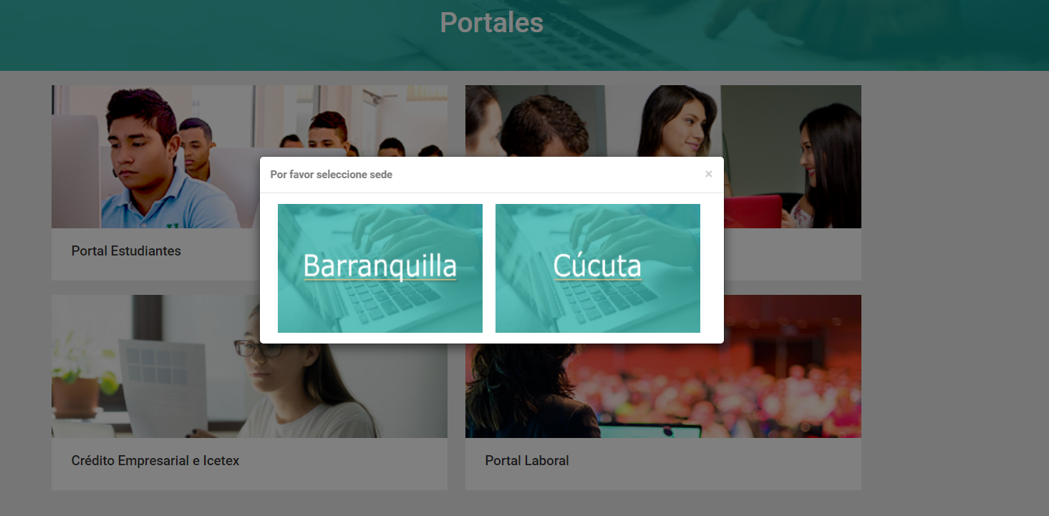
Seleccione la sede Barranquilla.

Slide 6
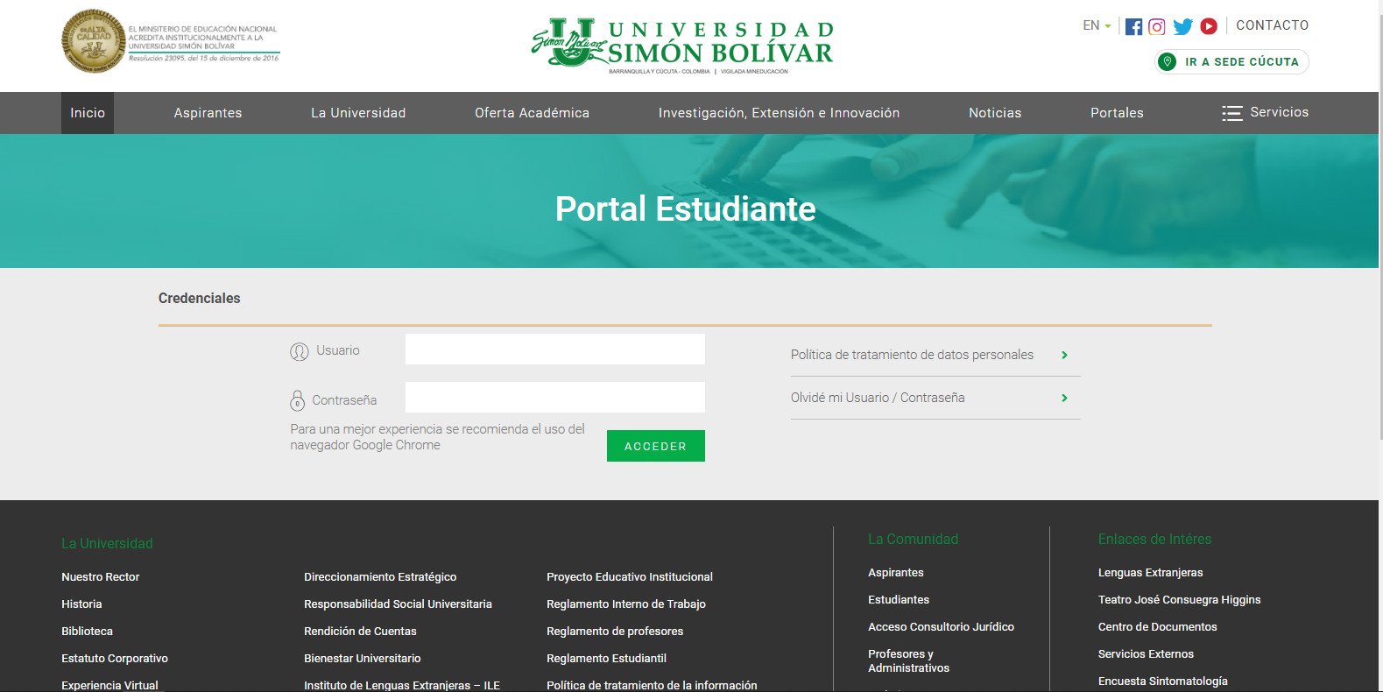
Digite su usuario y contraseña para acceder al sistema y luego presione sobre el botón «Acceder»

Slide 7
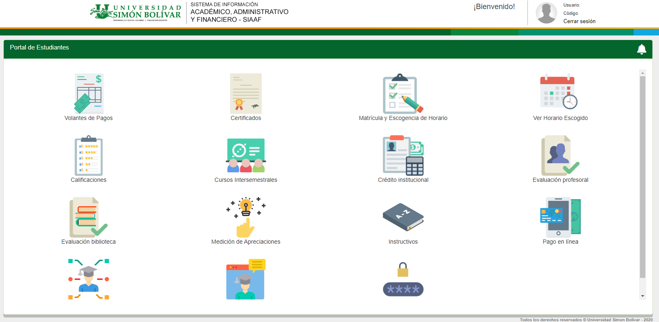
Seleccionar el apartado que dice <<certificados>>

Slide 8
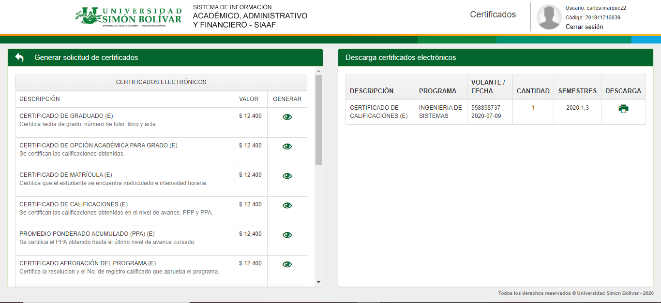
Para generar el volante de pago selecciona el icono señalado.

Slide 9
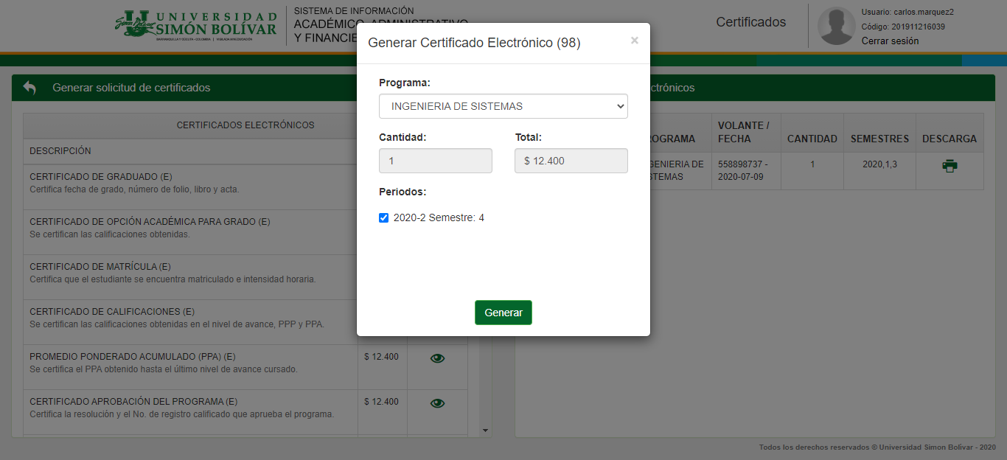
Selecciona el programa y posteriormente marca el periodo, posteriormente presionar el botón <<generar>>, para generar el volante de pago.

Slide 10
Una vez se encuentre el volante pagado, en la parte derecha se podra visualizar el certificado con el icono señalado.

